Slide 1
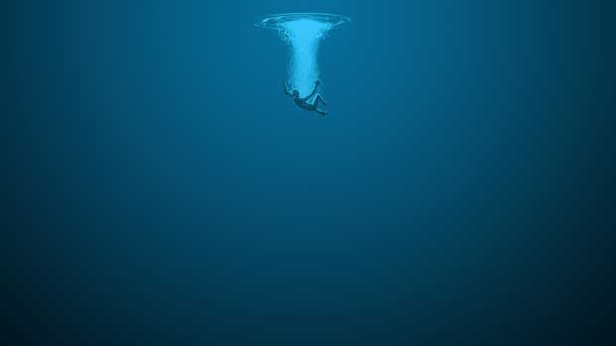
Consumo de oxígeno bajo el agua
Javier Hipólito Marsal
Adrián Amat Bernabéu

Slide 2
Índice
1. Reacciones
1.1 Reacción transporte oxígeno
1.2 Reacción consumo oxígeno
1.3 Pulmón como RDTA.
2. Objetivo
3. Introducción
4. Tratamiento matemático
4.1 Deducción de la ecuación de velocidad
4.2 Cálculo del factor E
4.3 Ecuaciones del pulmón
5. Resultados
- 5.1 Estudio común del pulmón
- 5.2 Estudio individual: apnea y variables que afectan a la respiración
- 5.2.1 Consumo total de oxígeno
- 5.2.2 Variables que afectan a la respiración
-5.2.2.1 Efecto de la altura. Concentración inicial de oxígeno
- 5.2.2.2 Efecto concentración de hemoglobina en sangre
- 5.2.2.3 Efecto del volumen de pulmón. Fumadores y no fumadores
- 5.2.3 Estudio de la capacidad adaptativa
-5.2.3.1 Efecto de la concentración de oxígeno hasta la crítica
-5.2.3.2 Efecto del área superficial entre pulmones
- 5.2.4 Pulsos pulmón
6. Conclusiones

Slide 3
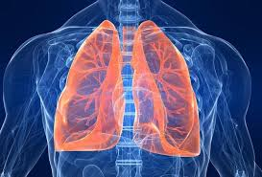
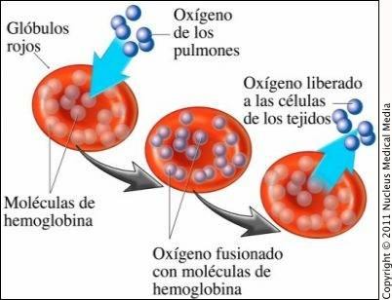
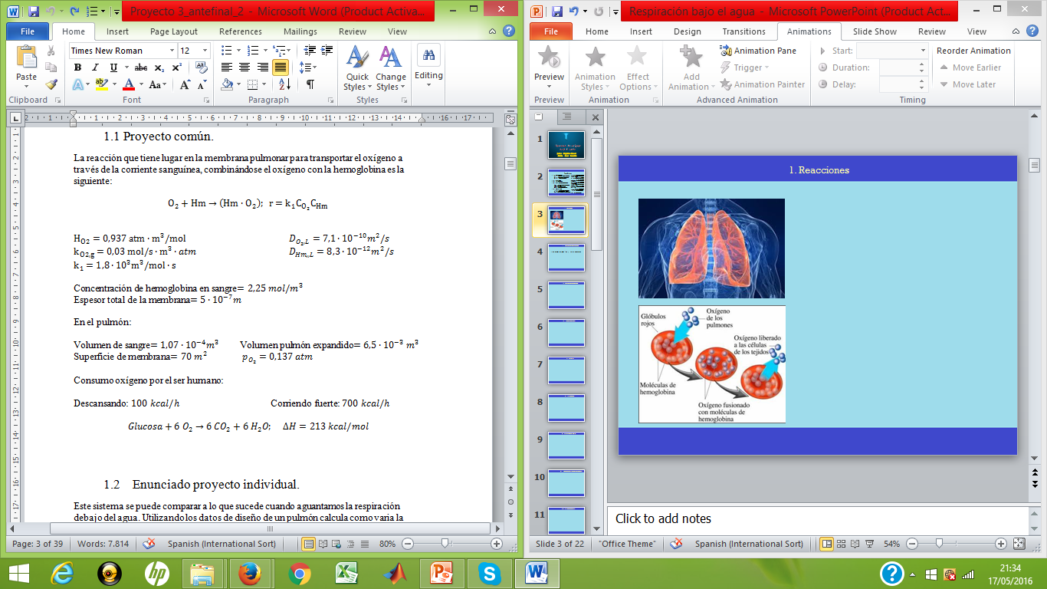
1. Reacciones
Datos de partida
Notes:
Se tiene un pulmón humano en el que se estudia el consumo de oxígeno. Para realizar el estudio se tiene que tener en cuenta tanto la velocidad de transporte de oxígeno como la velocidad de consumo de oxígeno. Entonces se han utilizado distintos parámetros para poder llevar a cabo los cálculos. Parámetros de solubilidad, difusividad y transporte de materia. Además de la geometría y características del pulmón y la cantidad de oxígeno que recibe el cuerpo.

Slide 4
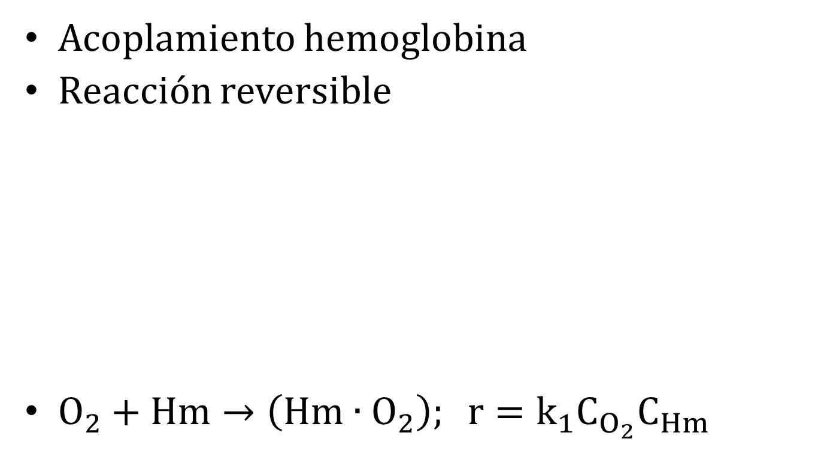
1.1 Reacción transporte oxígeno
Acoplamiento hemoglobina
Reacción reversible
$O_{2}+Hm→\left(Hm∙O_{2}\right); r=k_{1}C_{O_{2}}C_{Hm}$
Simplificación
Notes:
La hemoglobina presente en la sangre es capaz de captar el oxígeno en los alveolos pulmonares y transportarlo a través de la sangre. Mediante la formación de un complejo. Realmente la reacción es reversible pero se ha simplifcado.

Slide 5
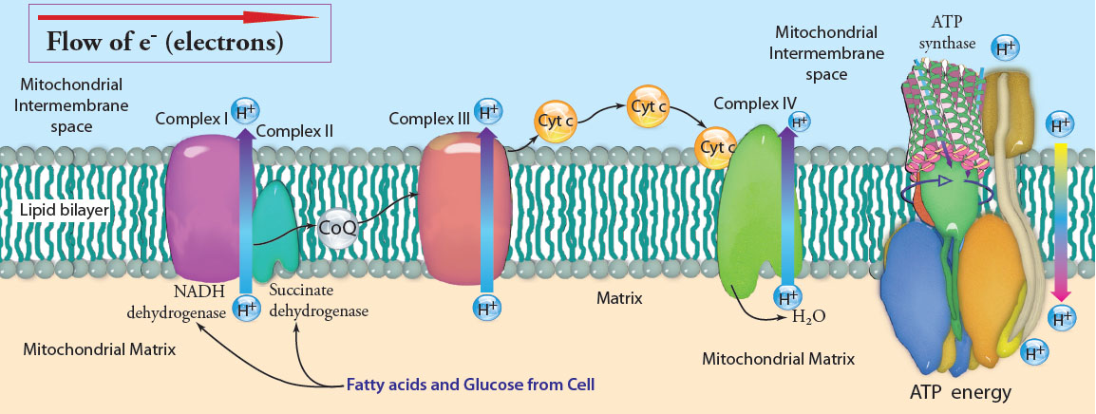
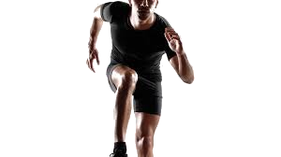
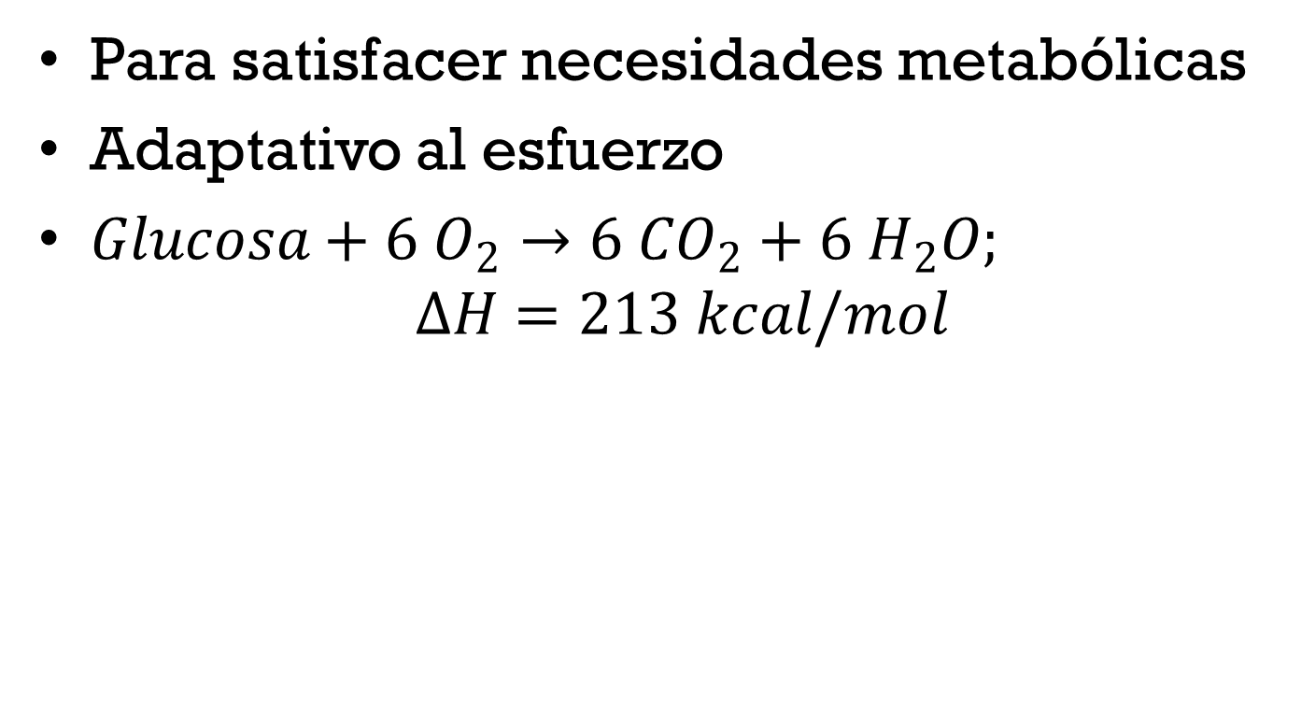
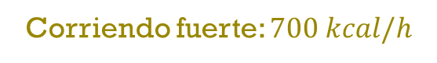
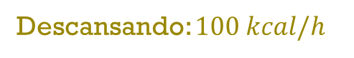
1.2 Reacción consumo oxígeno
Para satisfacer necesidades metabólicas
Adaptativo al esfuerzo
$Glucosa+{6 O}_{2}→6 CO_{2}+6 H_{2}O;$
$$∆H=213 kcal/mol$$
Descansando: $100 kcal/h$
Corriendo fuerte: $700 kcal/h$
Notes:
Consumir oxígeno es una acción necesaria por el mero hecho de estar viviendo, en la respiración se obtiene ATP que es la moneda de intercambio de energía. Se puede obtener energía de formas alternativas o por vías anaerobías tal y como sucede en procesos de esfuerzo alto. Sin embargo el esfuerzo es adaptativo y en estado normal se obtiene la mayor parte de la energía por la cadena de transporte de electrones.

Slide 6
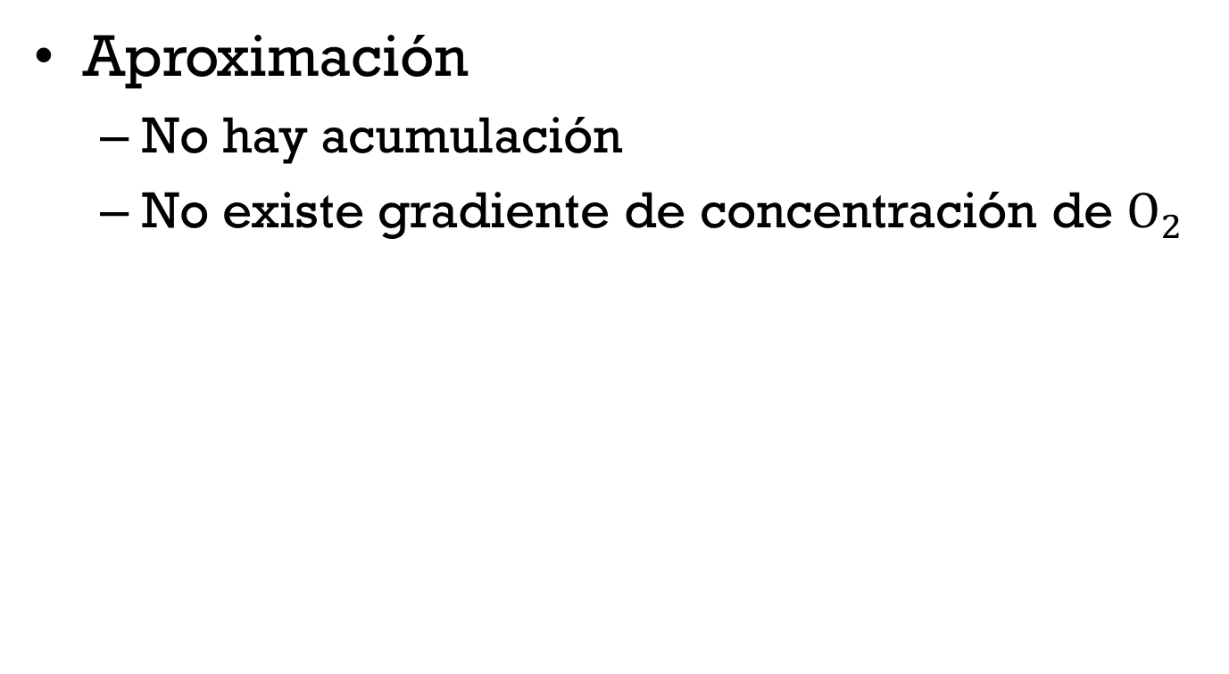
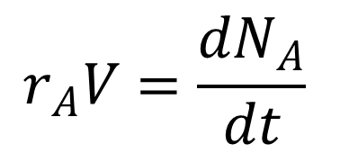
1.3 Pulmón como RDTA
Aproximación
No hay acumulación
No existe gradiente de concentración de $O_{2}$
$$r_{A}V=\frac{dN_{A}}{dt}$$
Notes:
Realmente la sangre es un RCTA que va renovando la sangre y el gas queda atrapado en el pulmón y se puede considerar como un RDTA

Slide 7
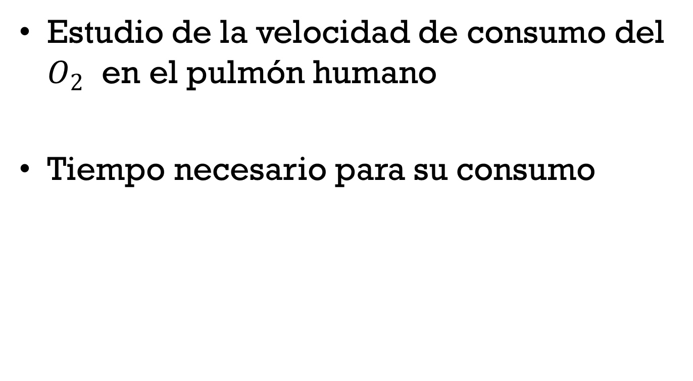
2. Objetivo
Estudio de la velocidad de consumo del $O_{2}$ en el pulmón humano
Tiempo necesario para su consumo

Slide 8
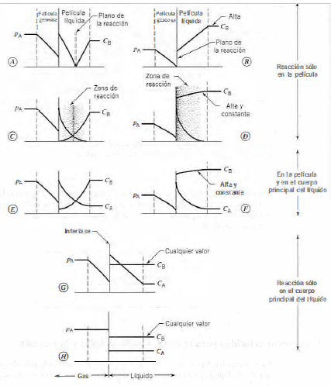
Aspectos a tener en cuenta en una reacción fluido – fluido:
3. Introducción
Expresión de ecuación de velocidad
Solubilidad en equilibrio
Método de contacto
Se transporta a la sangre: Whitmann
Notes:
Hay una serie de términos que podemos hacer algo como personas por modificarlos como puede ser comer hierro para mantener la concentración de hemoglobina. Otros no, como son las solubilidades, en cuanto el contacto se pueden mejorar los parámetros a y f. El oxígeno se disuelve en la sangre por lo que se tiene en cuenta la teoría de la película de Whitmann

Slide 9
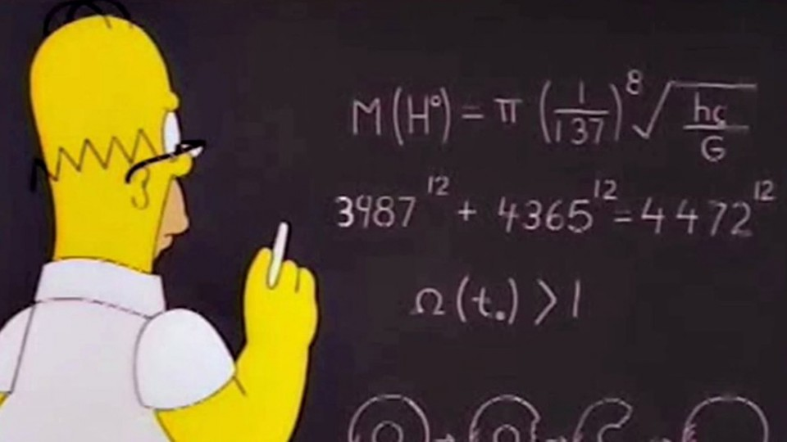
4. Tratamiento matemático

Slide 10
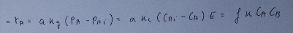
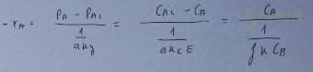
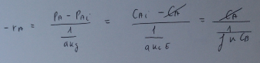
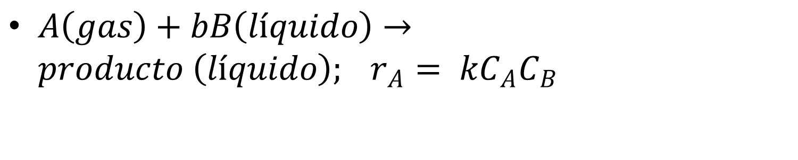
Genérico
4.1 Deducción de la ecuación de velocidad
$A\left(gas\right)+bB\left(líquido\right)→producto \left(líquido\right); r_{A}= kC_{A}C_{B}$

Slide 11
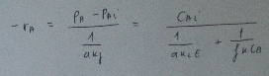
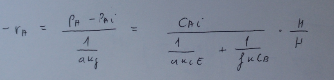
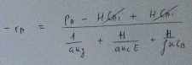
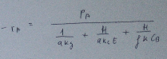
4.1 Deducción de la ecuación de velocidad
Notes:
Finalmente se tiene la reacción con una pseudoconsantante, aparenta ser de orden la reacción. Existen 3 resistencias involucradas una relacionada con la velocidad química otra con el gas y otra con el líquido.

Slide 12
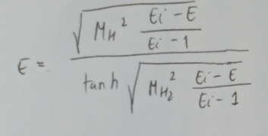
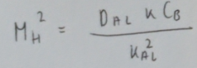
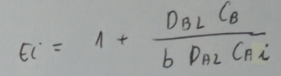
4.2 Cálculo del factor E
Como mínimo aumenta la velocidad de reacción
Correlación Van Krevelens
Módulo de Hatta
Factor E en la interfase
Notes:
Como mínimo aumenta la velocidad de reacción ejemplo del taxi a mitad de camino.

Slide 13
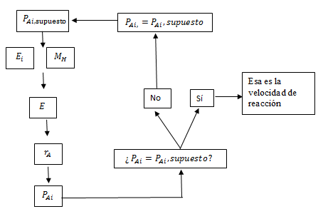
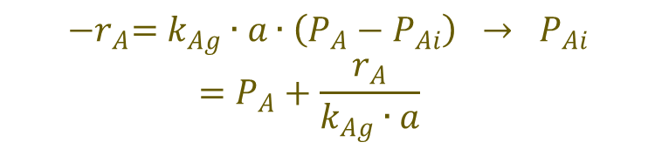
4.2 Cálculo del factor E
Calculo iterativo
Se calcula reacción química
Se verifica Pai en la reacción química en la igualdad del gas
$${−r}_{A}=k_{Ag}∙a∙\left(P_{A}−P_{Ai}\right) → P_{Ai}=P_{A}+\frac{r_{A}}{k_{Ag}∙a}$$
Notes:
Para resolver el problema lo que se hace es realizar un método de cálculo sucesivo. Para empezar con el cálculo se ha de suponer un valor inicial de $P_{Ai}$(por ejemplo, se puede suponer que $P_{Ai, supuesto}=P_{A}).$Con este valor supuesto no hay problema en el cálculo de la velocidad de reacción, todo lo demás son datos conocidos. Una vez se tenga la velocidad de reacción se puede despejar $P_{Ai}$ de la ecuación siguiente:

Slide 14
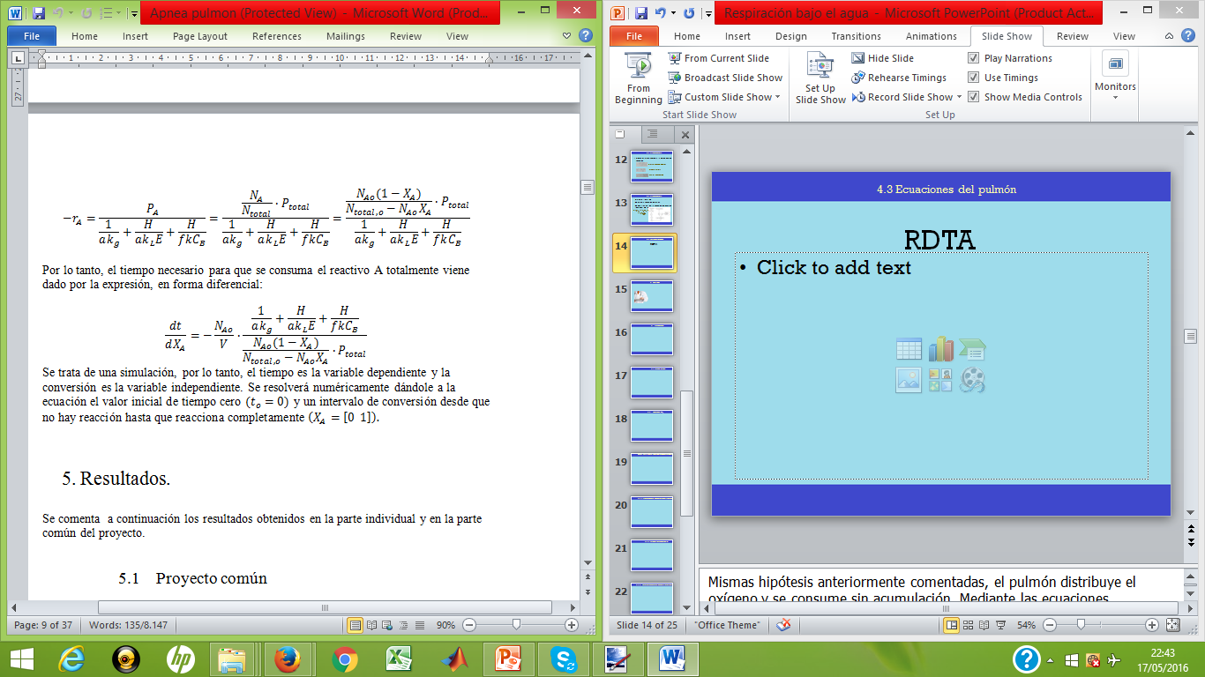
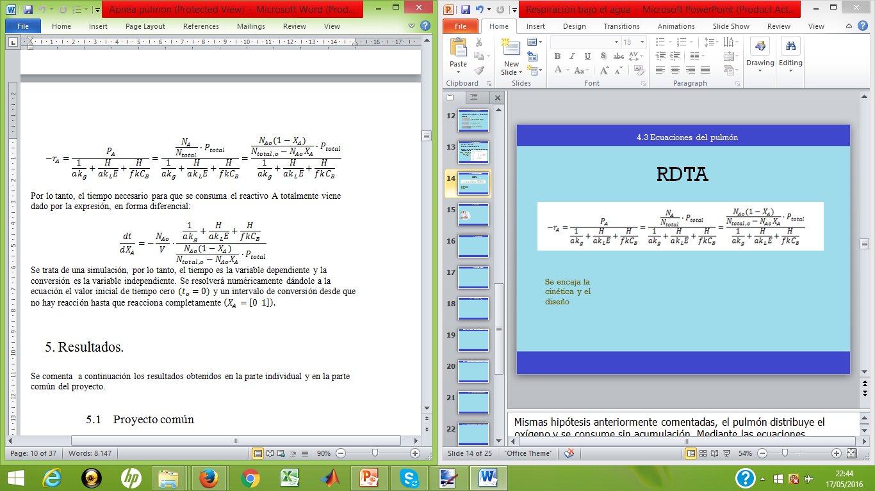
RDTA
4.3 Ecuaciones del pulmón
Se encaja la cinética y el diseño
Simulación para conversión completa
Notes:
Mismas hipótesis anteriormente comentadas, el pulmón distribuye el oxígeno y se consume sin acumulación. Mediante las ecuaciones presentadas en los apartados anteriores se podría calcular la velocidad de reacción tanto en el proyecto individual como en el común. El pulmón tiene cierta capacidad para distribuir el oxígeno, se aproxima que se tiene una presión de oxígeno en el interior y se va consumiendo sin acumulación. Esta hipotética acumulación, que se desprecia en el presente trabajo, es la diferencia entre el oxígeno que puede suministrar el pulmón y el que se consume.
En nuestro caso individual se considera el pulmón como un reactor de tanque agitado en el cual se introducirá la máxima cantidad de oxígeno en el aire, con el pulmón totalmente lleno. Este oxígeno empezará a reaccionar y a consumirse hasta que llega un momento en el que se consume totalmente y la reacción ya no tiene lugar.

Slide 15

5. Resultados

Slide 16
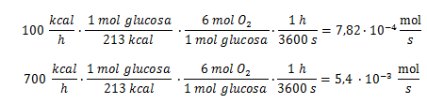
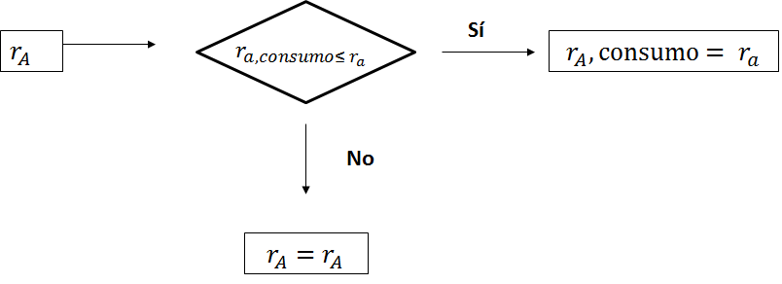
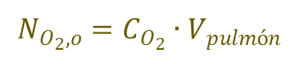

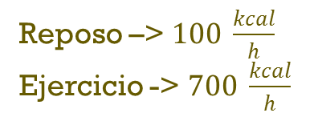
5.1 Proyecto común
Velocidad de reacción
$$N_{O_{2},o}=C_{O_{2}}∙V_{pulmón}$$
Dividiendo entre volumen de pulmón
Reposo –>$100 \frac{kcal}{h}$
Ejercicio -> $700 \frac{kcal}{h}$
Velocidad consumo
$$Glucosa+{6 O}_{2}→6 CO_{2}+6 H_{2}O;$$
$$∆H=213 kcal/mol$$
Notes:
. Destacar que las ra se han obtenido diviendo entre el volumen de pulmón . En el enunciado del problema se pide el cálculo de la velocidad de reacción y la fracción volumétrica de pulmón no utilizado. Para realizar el cálculo de la velocidad de reacción se procedería a realizar el algoritmo de cálculo presentado en el apartado 4.2. y posteriormente al cálculo de la fracción volumétrica de pulmón no utilizado.
$$N_{O_{2},o}=C_{O_{2}}∙V_{pulmón}$$

Slide 17
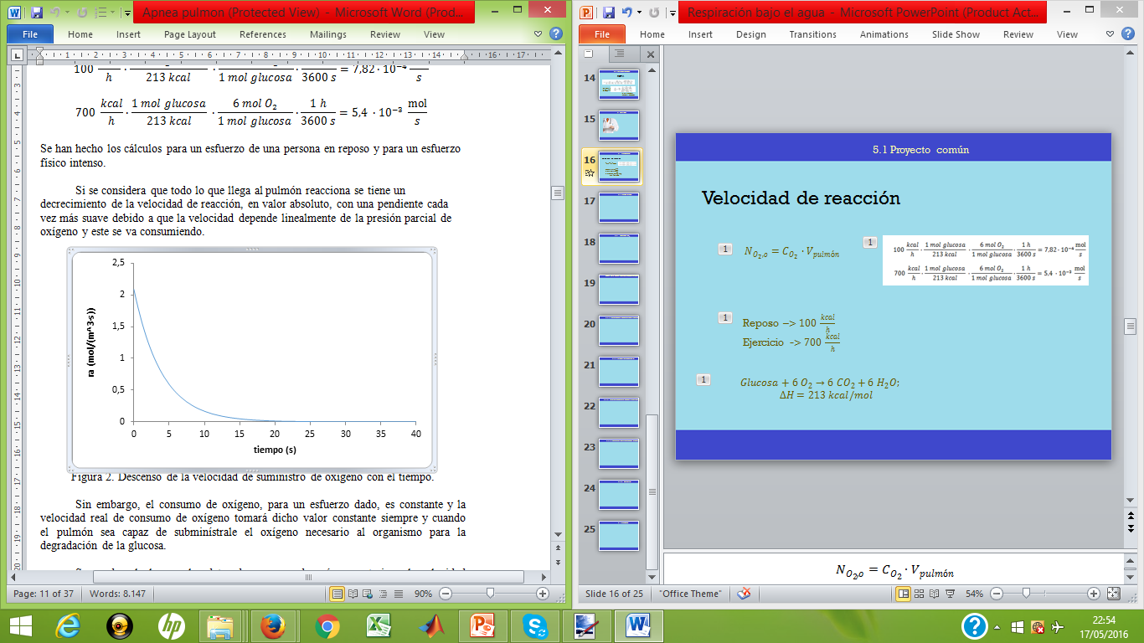
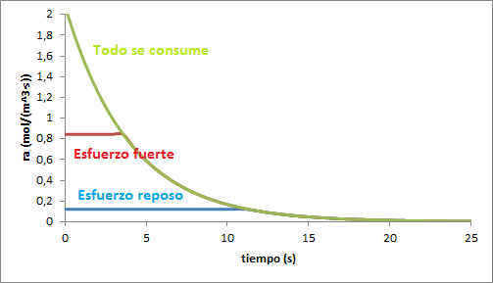
5.1 Proyecto común
Velocidad de reacción
Con limitación consumo
Transporte
Notes:
. Destacar que las ra se han obtenido diviendo entre el volumen de pulmón . En el enunciado del problema se pide el cálculo de la velocidad de reacción y la fracción volumétrica de pulmón no utilizado. Para realizar el cálculo de la velocidad de reacción se procedería a realizar el algoritmo de cálculo presentado en el apartado 4.2. y posteriormente al cálculo de la fracción volumétrica de pulmón no utilizado.
$$N_{O_{2},o}=C_{O_{2}}∙V_{pulmón}$$

Slide 18
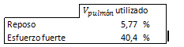
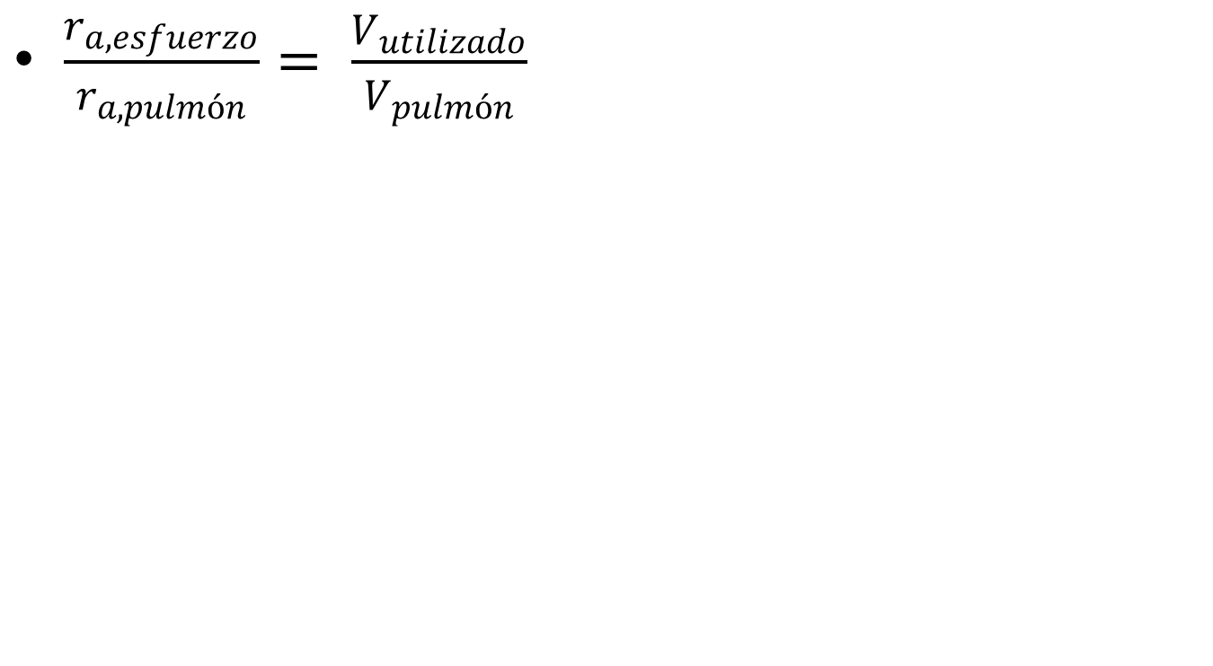
5.1 Proyecto individual
Factor de seguridad
$\frac{r_{a, esfuerzo}}{r_{a, pulmón}}= \frac{V_{utilizado}}{V_{pulmón}}$
Notes:
Finalmente se puede calcular que porcentaje del pulmón se usa. Los porcentajes usados son pequeños porque los órganos humanos están diseñados con un gran factor de seguridad que permiten vivir aún en condiciones adversas como puedan ser situaciones críticas, ausencia de un órgano o enfermedades,
Para el cálculo del porcentaje se ha comparado la velocidad de suministro de oxígeno que aporta el pulmón frente a la velocidad que requiere un esfuerzo. Si se supone que la presión parcial de oxígeno es constante, el oxígeno se consume pero se repone, y que el flujo molar es el mismo en ambas velocidades se tiene que el cociente de velocidades es proporcional al cociente de volúmenes.

Slide 19
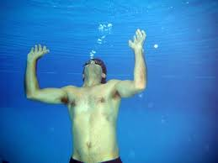
5.2 Proyecto individual
Notes:
Finalmente se puede calcular que porcentaje del pulmón se usa. Los porcentajes usados son pequeños porque los órganos humanos están diseñados con un gran factor de seguridad que permiten vivir aún en condiciones adversas como puedan ser situaciones críticas, ausencia de un órgano o enfermedades,
Para el cálculo del porcentaje se ha comparado la velocidad de suministro de oxígeno que aporta el pulmón frente a la velocidad que requiere un esfuerzo. Si se supone que la presión parcial de oxígeno es constante, el oxígeno se consume pero se repone, y que el flujo molar es el mismo en ambas velocidades se tiene que el cociente de velocidades es proporcional al cociente de volúmenes.

Slide 20

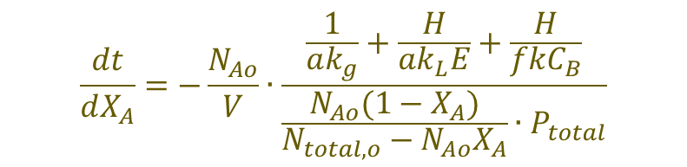
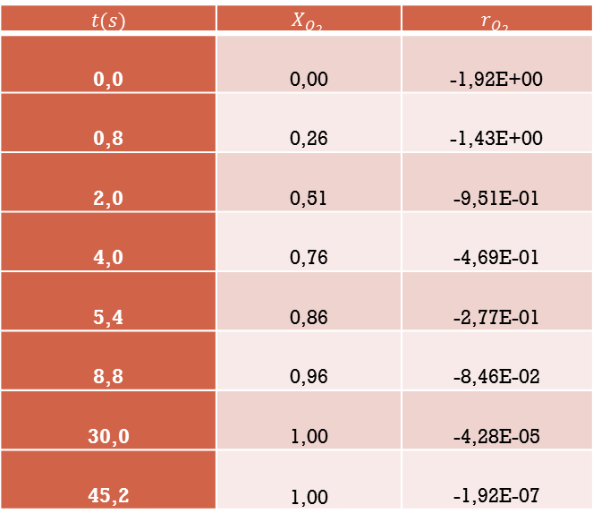
5.2.1 Consumo total de $O_{2}$
$$t(s)$$ | $$X_{O_{2}}$$ | $$r_{O_{2}}$$
0,0 | 0,00 | -1,92E+00
0,8 | 0,26 | -1,43E+00
2,0 | 0,51 | -9,51E-01
4,0 | 0,76 | -4,69E-01
5,4 | 0,86 | -2,77E-01
8,8 | 0,96 | -8,46E-02
30,0 | 1,00 | -4,28E-05
45,2 | 1,00 | -1,92E-07
$$\frac{dt}{dX_{A}}=−\frac{N_{Ao}}{V}∙\frac{\frac{1}{ak_{g}}+\frac{H}{ak_{L}E}+\frac{H}{fkC_{B}}}{\frac{N_{Ao}(1−X_{A})}{N_{total,o}−N_{Ao}X_{A}}∙P_{total}}$$
Notes:
En los primeros segundos se tiene una disminución de la velocidad de reacción muy pronunciada. Una vez se llegan a valores muy bajos de velocidad de reacción, se tarda mucho más tiempo en llegar a un valor nulo de velocidad de reacción. Ambas gráficas se puede explicar de la misma forma, al principio la presión parcial de oxígeno en los pulmones es relativamente alta (o de concentración de oxígeno), con lo que la velocidad de reacción es muy alta también y se consume muy rápidamente el oxígeno presente. Pero cuando se alcanza un valor muy pequeño, cercano a la conversión total de oxígeno, la velocidad de reacción también se hace muy pequeña y se tarda mucho tiempo en terminar de consumirse. Se muestran a continuación algunos datos de la conversión con respecto al tiempo y respecto a la velocidad de reacción.

Slide 21
5.2.2 Estudio de las distintas variables que afectan a la velocidad de reacción
Efecto de la profundidad
Efecto de la concentración de hemoglobina
Efecto del volumen de pulmón

Slide 22
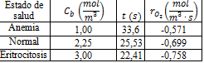
5.2.2.1 Efecto de la concentración de hemoglobina en sangre
No se ha visto la respuesta adaptativa.
Notes:
La concentración de hemoglobina que una persona presenta en el corriente sanguíneo puede ser muy variable. Esta depende de cada persona en particular. Por ejemplo, las personas con anemia presentan una concentración de hemoglobina muy baja debido a una falta de hierro en el organismo. Sin embargo, una persona con eritrocitosis presenta una elevada concentración de eritrocitos, lo cual puede provocar coágulos e hipertensión. Otra variable a tener en cuenta es la altura a la que cada persona vive. Las personas que viven en regiones de alta montaña como los “sherpas” en el Himalaya presentan una concentración de hemoglobina superior a la que presentaría una persona que vive a nivel del mar.

Slide 23
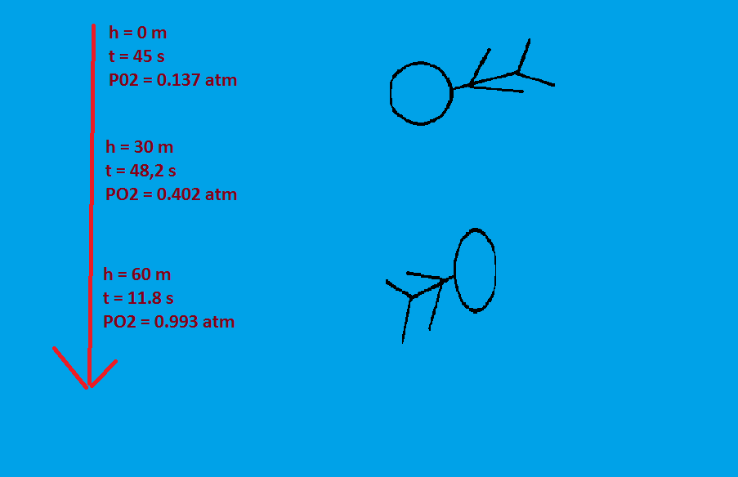
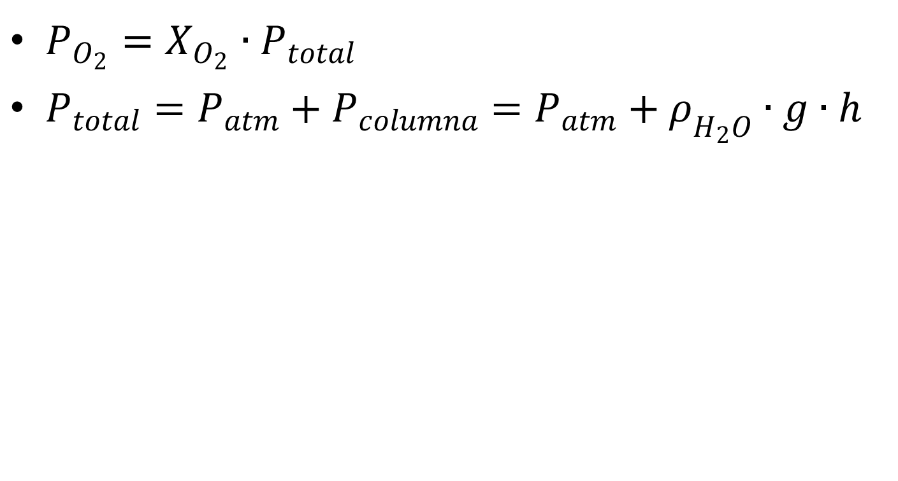
5.2.2.1 Efecto de la concentración de oxígeno inicial en los pulmones. Efecto de la profundidad
$P_{O_{2}}=X_{O_{2}}∙P_{total}$
$P_{total}=P_{atm}+P_{columna}=P_{atm}+ρ_{H_{2}O}∙g∙h$
Efecto a menos de 30 metros positivo.
Negativo a partir de 30
Notes:
La concentración de oxígeno viene dada por la presión parcial de oxígeno respecto a la presión total. La presión parcial de oxígeno se puede ver variada con la profundidad a la que se esté sumergido. En el mundo del buceo no es recomendable pasar de los 30 metros de profundidad y se establece como máximo 40 metros de profundidad.
Se estudia en este apartado como varía la velocidad de reacción y el tiempo hasta conversión total de oxígeno cuando la presión parcial de oxígeno en los pulmones (o la profundidad) se ve variada. Se observan dos efectos en la tabla de datos presentada. Por una parte, cuando se está a una profundidad menor o igual a 30 metros, el tiempo que tarda en consumirse el $O_{2}$ presente en los pulmones aumenta. Esto es debido a que al estar a una mayor profundidad, la concentración de $O_{2}$ (o la presión parcial de $O_{2})$ es mayor y habrá que invertirse una mayor cantidad de tiempo para que se consuma totalmente. Por otra parte, al llegar a una profundidad de 40 m o más, el tiempo que tarde en consumirse el $O_{2}$ desciende con grandes diferencias (diferencias de 30 segundos o más), incluso se tarda menos que a una profundidad de 0 m. La velocidad de reacción siempre aumenta con la concentración de $O_{2}$, y por lo tanto, cuanto más profundo se está más rápidamente se consume. Pero al llegar a una concentración tan alta, la velocidad de reacción aumenta en un valor muy alto (una diferencia de un orden de magnitud) con lo que la velocidad de consumo de $O_{2}$ se dispara y el tiempo en alcanzar una conversión completa disminuye en un valor importante. De hecho, los datos calculados para una persona promedio (con los datos del enunciado) verifican lo que dice la IDSSC International Diving Safety Standards Commission (no sobrepasar los 30 m y como máximo 40 m). A profundidades mayores de la indicada se tiene muy poco tiempo para que el $O_{2}$ se consuma.

Slide 24
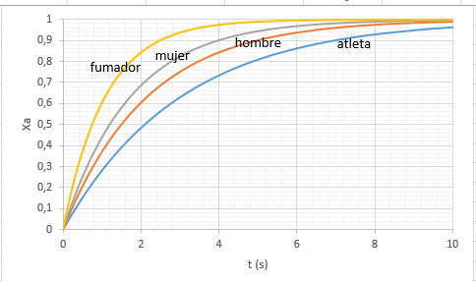
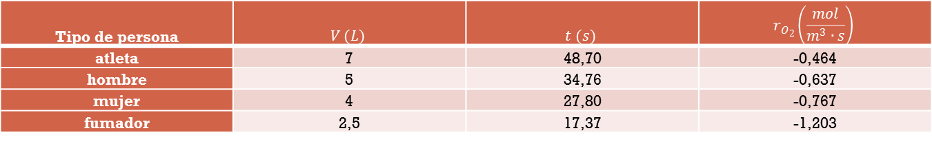
5.2.2.3 Efecto del volumen del pulmón fumadores y no fumadores
Afecta a los parámetros a y f
Tipo de persona | $$V (L)$$ | $$t (s)$$ | $$r_{O_{2}}\left(\frac{mol}{m^{3}∙s}\right)$$
atleta | 7 | 48,70 | -0,464
hombre | 5 | 34,76 | -0,637
mujer | 4 | 27,80 | -0,767
fumador | 2,5 | 17,37 | -1,203
Notes:
Explicar biológicamente qué es lo que sucede. Una variable muy importante a tener en cuenta es el volumen de pulmón que se tiene. Cuanto mayor sea el volumen de pulmón, más cantidad de oxígeno se podrá almacenar y por lo tanto, más tiempo debería de tardar en consumirse. Los pulmones de las personas varían dependiendo del sexo y del estado físico. Se realiza una simulación para diferentes personas en función del volumen de pulmón. Se obtienen los siguientes resultados:

Slide 25
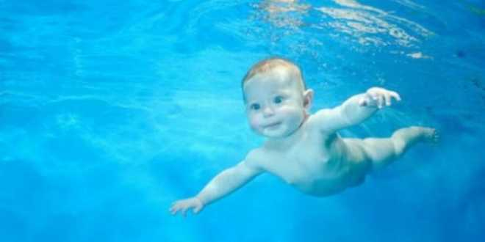
5.2.3 Estudio de la capacidad adaptativa.
¿Partos bajo el agua?

Slide 26
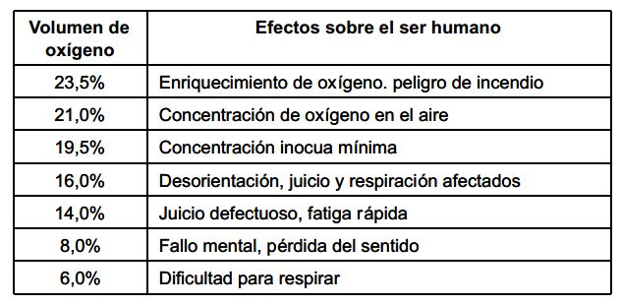
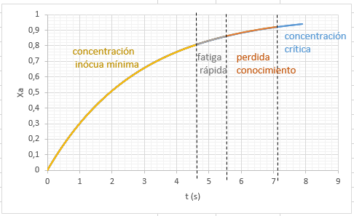
5.2.3.1 Efecto de la concentración de oxígeno hasta concentración crítica.
Notes:
Adecuación a la realidad

Slide 27
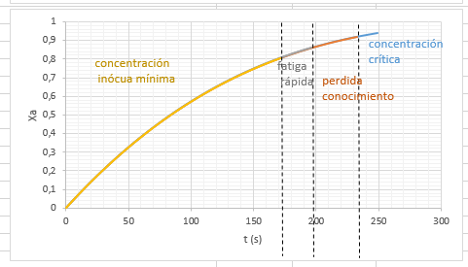


5.2.3.1 Efecto de la concentración de oxígeno hasta concentración crítica.
Transporte de oxígeno por la sangre dificultado
Control alveolos sobre la transferencia del gas. Diámetro del alveolo
$$k_{O_{2},g}=\frac{S_{h}∙D_{O_{2}}}{D}$$
$$S_{h}=Sc^{1/3}∙j_{D}∙Re$$
$$j_{D}=\frac{0,725}{Re^{0,41}−0,15}$$
$$Re=\frac{v_{gas}∙ρ_{gas}∙D}{μ}$$
$$v_{gas}=\frac{Q_{gas}}{S}=\frac{\frac{n_{O_{2}∙}R∙T}{P_{O_{2}}}}{π∙R^{2}}$$
Notes:
Adecuación a la realidad. observa la misma forma de la representación que se ha realizado anteriormente, sin embargo, los tiempos que se consiguen son muchísimo mayores. De hecho si se comparan ambas curvas (figura 6) se observa el gran peso que tiene la resistencia de la película gaseosa sobre la velocidad de reacción y en última instancia sobre el tiempo de conversión completa. Conforme se va consumiendo el oxígeno la resistencia se ve incrementada, con lo que el tiempo que se tarda en llegar a la concentración crítica se ve muy incrementado.
observa la misma forma de la representación que se ha realizado anteriormente, sin embargo, los tiempos que se consiguen son muchísimo mayores. De hecho si se comparan ambas curvas (figura 6) se observa el gran peso que tiene la resistencia de la película gaseosa sobre la velocidad de reacción y en última instancia sobre el tiempo de conversión completa. Conforme se va consumiendo el oxígeno la resistencia se ve incrementada, con lo que el tiempo que se tarda en llegar a la concentración crítica se ve muy incrementado.

Slide 28


5.2.3.1 Efecto de la concentración de oxígeno hasta concentración crítica.
Se puede maximizar la supervivencia oponiendo resistencia al flujo a áreas innecesarias
 |  | REPOSO | EJERCICIO | no adaptativa
Concentración | Conversión | $$t (s)$$ | $$t (s)$$ | $$t (s)$$
Concentración inocua mínima | 0,81 | 171,3 | 59,6 | 4,6
Juicio defectuoso, fatiga rápida | 0,86 | 196,3 | 68,5 | 5,5
Fallo mental, perdida del conocimiento | 0,92 | 232,9 | 81,7 | 7,1
Concentración crítica | 0,94 | 249,3 | 87,6 | 7,9
Notes:
Adecuación a la realidad. observa la misma forma de la representación que se ha realizado anteriormente, sin embargo, los tiempos que se consiguen son muchísimo mayores. De hecho si se comparan ambas curvas (figura 6) se observa el gran peso que tiene la resistencia de la película gaseosa sobre la velocidad de reacción y en última instancia sobre el tiempo de conversión completa. Conforme se va consumiendo el oxígeno la resistencia se ve incrementada, con lo que el tiempo que se tarda en llegar a la concentración crítica se ve muy incrementado.
observa la misma forma de la representación que se ha realizado anteriormente, sin embargo, los tiempos que se consiguen son muchísimo mayores. De hecho si se comparan ambas curvas (figura 6) se observa el gran peso que tiene la resistencia de la película gaseosa sobre la velocidad de reacción y en última instancia sobre el tiempo de conversión completa. Conforme se va consumiendo el oxígeno la resistencia se ve incrementada, con lo que el tiempo que se tarda en llegar a la concentración crítica se ve muy incrementado.

Slide 29

5.2.3.2 Efecto del área superficial de contacto en los pulmones.
Mayor área mejor contacto y transporte
Tipo de persona | Área membrana $(m^{2})$ | $$t (s)$$ | $r_{A}\left(\frac{mol}{s∙m^{3}}\right)$
atleta | 100 | 34,3 | -0,645
hombre | 70 | 45,2 | -0,497
mujer | 60 | 51,2 | -0,442
fumador | 40 | 72,3 | -0,310
Resultados debidos al estudio del efecto aislado
Notes:
Los resultados obtenidos no se adecúan con la realidad. Es imposible que un fumador pueda aguantar más tiempo bajo el agua que una persona deportista. Si solo se tiene en cuenta el área de intercambio, en un deportista o un atleta está es mayor, ya que, tiene una mayor capacidad para transportar el oxígeno y que se enlace con la hemoglobina. Ahora bien, se han de tener en cuenta que ante situaciones como la presentada, el cuerpo humano responde a mecanismos de adaptación. Teniendo en cuenta esto, se realizan los cálculos correspondientes teniendo en cuenta que la película gaseosa va a limitar el transporte de materia (tal y como se ha visto en el caso anterior):

Slide 30




5.2.4 Pulsos pulmón
Modelo sinoidal
Bibliografía médica: fisiología
$V_{reposo}=7 L$ $T= 4 s$
$A=3 L$ w = 1,57 rad/s
f = 15 respiraciones/minuto
$w=2$Πf = $\frac{2Π}{T}$
$$V\left(t\right)=A\sin\left(wt\right)+ V_{reposo}$$
$$V\left(t\right)=3\sin\left(wt\right)+ 7;en L$$
Notes:
El pulmón no tiene un volumen constante a lo largo del proceso de respiración, existe una fase de inspiración en la que los pulmones se expanden y otra de expiración en el que se contraen. A falta de un modelo exacto de un pulmón estándar que reproduzca como varía el volumen del pulmón en función del tiempo, se propone un modelo arbitrario, el cual es una aproximación al comportamiento que presentaría un pulmón real. Por su finalidad didáctica merece la pena su desarrollo como objeto de estudio.
Para empezar, nos preguntamos: ¿Cómo varía el volumen del pulmón en función del tiempo? Parece evidente que debe modelarse con una función periódica. Para reproducir este comportamiento se hace uso de la función seno. Primero de todo, se establece un volumen máximo de pulmón y un volumen mínimo de pulmón, y además, se establece un periodo entre pulsos máximos. Una vez se tiene esto, queda definida la variación de volumen de pulmón con el tiempo.
Recurriendo a la bibliografía, según los apuntes de semiología de la Universidad Católica de Chile, facultad de medicina, una correcta respiración debe tener una frecuencia de entre 12 y 20 respiraciones por minuto. Las anomalías son la taquipnea para frecuencias superiores a 20 y bradipnea para menores a 12. También se expone en dichos apuntes que la relación inspiración/espiración es 5/6 por lo que la espiración es algo más prolongada. Tomadas estas consideraciones, la aproximación de una función seno sigue pareciendo adecuada.

Slide 31

5.2.4 Pulsos pulmón
Comportamiento no monótono
Resultados parecidos a respiración sin pulsos
Notes:
Finalmente tras realizar los cálculos se obtiene la conversión frente al tiempo del proceso. El efecto de los pulsos produce que la pendiente suba y baje en los periodos, presentando fluctuaciones. Por lo tanto, no tiene un comportamiento monótono como lo tendría un pulmón a volumen constante. La razón es que una variación del volumen del pulmón afecta tanto a la fracción volumétrica de sangre en pulmón $\left(representada por f \left[\frac{m^{3} sangre}{m^{3}pulmón}\right]\right),$como al área efectiva por volumen de pulmón $\left(representada por a \left[\frac{m^{2}}{m^{3}pulmón}\right]\right)$. Que estos parámetros presenten un valor alto es bueno, ya que mejoran el transporte de materia. Desde un punto de vista matemático, estos términos aparecen en la ecuación de velocidad presentada dentro de las resistencias, en el denominador del denominador de la ecuación cinética, y por lo tanto, si estos tienen un valor elevado aumentan la velocidad de consumo de oxígeno, pues disminuyen las resistencias, y como consecuencia, la velocidad de reacción aumenta. Por tanto, cuando el pulmón está expandido, al estar dividiendo el volumen en los parámetros, la tasa de consumo de oxígeno es menor, ya que, los parámetros son menores y las resistencias mayores.

Slide 32

5.2.4 Pulsos pulmón
Otros modelos bibliográfía
Estudio del modelo que sigue una función triangular a pulsos periódica
Notes:
El pulmón no tiene un volumen constante a lo largo del proceso de respiración, existe una fase de inspiración en la que los pulmones se expanden y otra de expiración en el que se contraen. A falta de un modelo exacto de un pulmón estándar que reproduzca como varía el volumen del pulmón en función del tiempo, se propone un modelo arbitrario, el cual es una aproximación al comportamiento que presentaría un pulmón real. Por su finalidad didáctica merece la pena su desarrollo como objeto de estudio.
Para empezar, nos preguntamos: ¿Cómo varía el volumen del pulmón en función del tiempo? Parece evidente que debe modelarse con una función periódica. Para reproducir este comportamiento se hace uso de la función seno. Primero de todo, se establece un volumen máximo de pulmón y un volumen mínimo de pulmón, y además, se establece un periodo entre pulsos máximos. Una vez se tiene esto, queda definida la variación de volumen de pulmón con el tiempo.
Recurriendo a la bibliografía, según los apuntes de semiología de la Universidad Católica de Chile, facultad de medicina, una correcta respiración debe tener una frecuencia de entre 12 y 20 respiraciones por minuto. Las anomalías son la taquipnea para frecuencias superiores a 20 y bradipnea para menores a 12. También se expone en dichos apuntes que la relación inspiración/espiración es 5/6 por lo que la espiración es algo más prolongada. Tomadas estas consideraciones, la aproximación de una función seno sigue pareciendo adecuada.

Slide 33



5.2.4 Pulsos pulmón
$V_{mínimo}=4 L$ $T= 4 s$
$V_{máximo}=10 L$ $t_{1}$ = $\frac{4}{9} T=1,778 s$
f = 15 respiraciones/minuto $t_{2}= \frac{5}{9} T=2,222 s$
$$V_{pulmón}=\left\{\begin{aligned}m_{1}t_{pulso}+ V_{min} t_{pulso}≤=t_{1} (a) \\ m_{2}\left(t_{pulso}−t_{1}\right)+ V_{máx} otro caso (b)\end{aligned}\right.$$
Nótese la asimetría introducida
$$m_{1}= \frac{V_{máx}− V_{min}}{t_{1}−0}= \frac{10− 4}{1,777−0}=3,375 \frac{L}{s}$$
$$m_{2}= \frac{V_{min}− V_{máx}}{T− t_{1}}= \frac{4−6}{4−1,777}= −2,700 \frac{L}{s}$$
Para generar una función periódica se ha utilizado tpulso. Se necesita del concepto clave del resto
Notes:
Para el modelo vamos a suponer que el régimen es de respiración normal. Las funciones periódicas triangulares se representan mediante series de Fourier, pero no es la única posibilidad, se puede optar por trabajar con condicionales ya que, se dispone de la herramienta matlab.
Se establece un volumen mínimo de pulmón y un volumen máximo. El periodo entre pulsos es conocido, por lo que no es un problema. Para afinar más el cálculo se ha dividido cada periodo en dos tramos que no son simétricos, en dos semiperiodos $t_{1}$y $t_{2}$, porque la inspiración corresponde a 4/9 partes y la espiración al resto. Esta es la razón de que se hayan dibujado segmentos verticales, para que se note la asimetría.

Slide 34



5.2.4 Pulsos pulmón
Notes:
El pulmón no tiene un volumen constante a lo largo del proceso de respiración, existe una fase de inspiración en la que los pulmones se expanden y otra de expiración en el que se contraen. A falta de un modelo exacto de un pulmón estándar que reproduzca como varía el volumen del pulmón en función del tiempo, se propone un modelo arbitrario, el cual es una aproximación al comportamiento que presentaría un pulmón real. Por su finalidad didáctica merece la pena su desarrollo como objeto de estudio.
Para empezar, nos preguntamos: ¿Cómo varía el volumen del pulmón en función del tiempo? Parece evidente que debe modelarse con una función periódica. Para reproducir este comportamiento se hace uso de la función seno. Primero de todo, se establece un volumen máximo de pulmón y un volumen mínimo de pulmón, y además, se establece un periodo entre pulsos máximos. Una vez se tiene esto, queda definida la variación de volumen de pulmón con el tiempo.
Recurriendo a la bibliografía, según los apuntes de semiología de la Universidad Católica de Chile, facultad de medicina, una correcta respiración debe tener una frecuencia de entre 12 y 20 respiraciones por minuto. Las anomalías son la taquipnea para frecuencias superiores a 20 y bradipnea para menores a 12. También se expone en dichos apuntes que la relación inspiración/espiración es 5/6 por lo que la espiración es algo más prolongada. Tomadas estas consideraciones, la aproximación de una función seno sigue pareciendo adecuada.

Slide 35

5.2.4 Pulsos pulmón
A velocidades pequeñas no se producen
fluctuaciones significativas
Notes:
El pulmón no tiene un volumen constante a lo largo del proceso de respiración, existe una fase de inspiración en la que los pulmones se expanden y otra de expiración en el que se contraen. A falta de un modelo exacto de un pulmón estándar que reproduzca como varía el volumen del pulmón en función del tiempo, se propone un modelo arbitrario, el cual es una aproximación al comportamiento que presentaría un pulmón real. Por su finalidad didáctica merece la pena su desarrollo como objeto de estudio.
Para empezar, nos preguntamos: ¿Cómo varía el volumen del pulmón en función del tiempo? Parece evidente que debe modelarse con una función periódica. Para reproducir este comportamiento se hace uso de la función seno. Primero de todo, se establece un volumen máximo de pulmón y un volumen mínimo de pulmón, y además, se establece un periodo entre pulsos máximos. Una vez se tiene esto, queda definida la variación de volumen de pulmón con el tiempo.
Recurriendo a la bibliografía, según los apuntes de semiología de la Universidad Católica de Chile, facultad de medicina, una correcta respiración debe tener una frecuencia de entre 12 y 20 respiraciones por minuto. Las anomalías son la taquipnea para frecuencias superiores a 20 y bradipnea para menores a 12. También se expone en dichos apuntes que la relación inspiración/espiración es 5/6 por lo que la espiración es algo más prolongada. Tomadas estas consideraciones, la aproximación de una función seno sigue pareciendo adecuada.

Slide 36


6. Conclusiones
Ya conocemos que le sucede al cuerpo humano en ausencia de oxígeno …
Incluso este puede ser privado mientras duermes
Al menos se han obtenido soluciones y llegado a conclusiones

Slide 37
6. Conclusiones
Una mejor condición física y un buen estado de salud asegura mejor supervivencia. Influye en la capacidad adaptativa y por ende en los parámetros analizados.
La respiración es un proceso claramente multivariable

